Slide 1

1차 팀과제
Team 1
쥬신 151기 한영웅
쥬신 151기 박채영
쥬신 151기 김경래
쥬신 151기 최유경

Slide 2
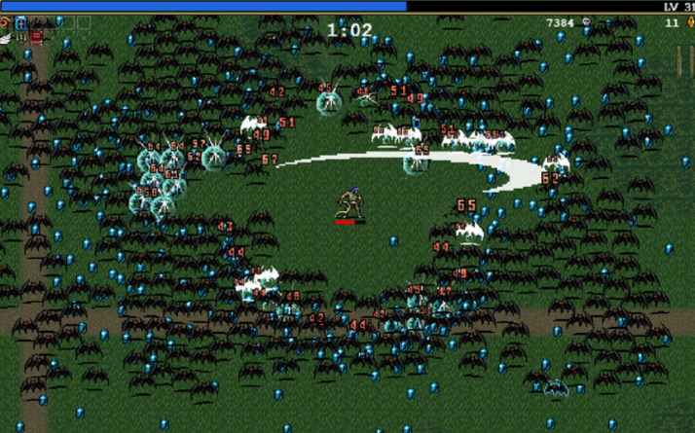
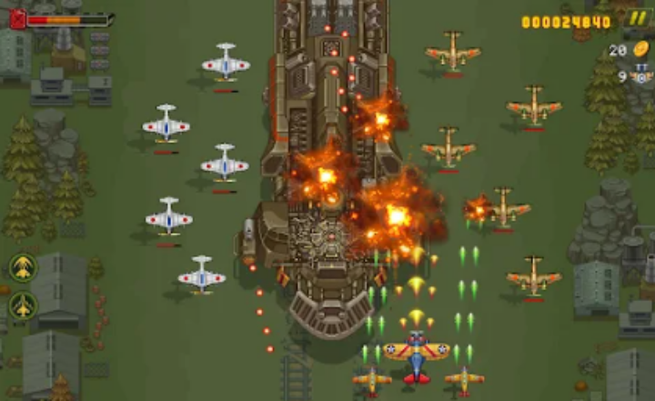
게임 소개
뱀파이어 서바이벌
1945

Slide 3



팀 프로젝트 목표
팀원들이 모두 총알을 쏘고 충돌하고 삭제하고 스스로 할 수 있도록 공부하는 것
역할 분담 및 공정률
한영웅
공통 기능 개발
1.플레이어 관련
2.몬스터 관련
3.아이템 구현
개별 개발
박채영
4.각자 보스 몹 구현
김경래
최유경
모두 100 % !!!!

Slide 4
세부 내용
1일차
2일차
3일차
4일차
1.체력바
2.보스 구현
3.UI 디자인
1.플레이어
2.총알
3.몬스터
4.마우스방향 발사
5.위성
6.씬 매니저
1.아이템 드랍
2.아이템 종류
3.플레이어 강화
1.몬스터 총알 발사
2.스테이지2 제작

Slide 5
출결 체크
이름 | 1일차 출근 | 1일차 퇴근 | 2일차 출근 | 2일차 퇴근 | 3일차 출근 | 3일차 퇴근 | 4일차 출근 | 4일차 퇴근
한영웅 | 정상 | 정상 | 정상 | 정상 | 정상 | 정상 | 정상 | 정상
김경래 | 정상 | 정상 | 정상 | 정상 | 정상 | 정상 | 정상 | 정상
최유경 | 정상 | 정상 | 정상 | 정상 | 정상 | 정상 | 지각 | 정상
박채영 | 정상 | 정상 | 정상 | 정상 | 지각 | 조기 퇴근 | 지각 | 정상

Slide 6





시연 영상 보기 전 !
체력 10 회복
발사 속도 증가
무기 업그레이드
보호막 (위성) 생성
플레이어 속도 증가

